Slide 1
Руководители:
Клычева Е.Г., учитель истории,1 категория
Рузанкина И.С,учитель истории, 1 категория
МКВ (с) ОУ вечерняя (сменная) общеобразовательная школа с. Тополево Хабаровского муниципального района Хабаровского края
«Награда ищет своего героя»

Slide 2
Цель работы:
ОКАЗАТЬ ПОМОЩЬ В РОЗЫСКЕ ЛИЦ БЫВШИХ СОВЕТСКИХ ВОЕННОСЛУЖАЩИХ, НАГРАЖДЁННЫХ ОРДЕНАМИ И МЕДАЛЯМИ ЗА УЧАСТИЕ В БОЕВЫХ ДЕЙСТВИЯХ В АФГАНИСТАНЕ 1979 – 1989 ГГ.

Slide 3
ЗАДАЧА
ПРИВЛЕЧЬ ВНИМАНИЕ МОЛОДЁЖИ К ИСТОРИЧЕСКИМ СОБЫТИЯМ НАШЕЙ РОДИНЫ, АКТИВИЗИРОВАТЬ УЧАСТИЕ ШКОЛЬНИКОВ В ОБЩЕСТВЕННОЙ ЖИЗНИ СТРАНЫ

Slide 4
НАПРАВЛЕНИЯ РАБОТЫ
Работа со списками войнов – интернационалистов, которые были призваны на службу в ДРА с Дальнего Востока (www.komitet 92.com)
Сбор информации (какими наградами награждали войнов – интернационалистов)
Переписка с участниками войны и людьми, имеющих информацию о них

Slide 5
Апрель 2011 года – 2400 человек не получили награды

Slide 6
ЧТО МЫ СДЕЛАЛИ:
ИНФОРМАЦИЯ О НАГРАДАХ
ДОКУМЕНТАЦИЯ С КОМИТЕТА ПО ДЕЛАМ ВОИНОВ – ИНТЕРНАЦИОНАЛИСТОВ
ПЕРЕПИСКА С ВОЙНАМИ

Slide 7
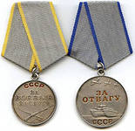

НАГРАДЫ
ОРДЕН КРАСНОЙ ЗВЕЗДЫ
МЕДАЛЬ ЗА ОТВАГУ
Орденом Красной Звезды награждаются:
военнослужащие Советской Армии, Военно-Морского Флота, пограничных и внутренних войск, сотрудники органов Комитета государственной безопасности СССР, а также лица рядового и начальствующего состава органов внутренних дел; воинские части, военные корабли, соединения и объединения, предприятия, учреждения, организации. Орденом Красной Звезды могут быть награждены и военнослужащие иностранных государств.
Меда́ль «За отва́гу» — государственная награда СССР и Российской Федерации. Была учреждена 17 октября 1938 года для награждения воинов Красной Армии, Военно-Морского Флота и пограничной охраны за личное мужество и отвагу в боях с врагами Советского Союза при защите неприкосновенности государственных границ или при борьбе с диверсантами, шпионами и прочими врагами Советского государства.

Slide 8
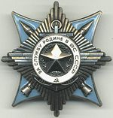
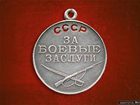
НАГРАДЫ
МЕДАЛЬ ЗА БОЕВЫЕ ЗАСЛУГИ
«Орден за службу Родине»
Меда́ль «За боевы́е заслу́ги» учреждена Указом Президиума ВС СССР от 17.10.1938г. За умелые, инициативные и смелые действия в бою, способствовавшие успешному выполнению боевых задач воинской частью, подразделением, мужество, проявленное при защите государственной границы СССР, отличные успехи в боевой и политической подготовке, освоении новой боевой техники и поддержании высокой боевой готовности воинских частей и их подразделений и другие заслуги во время прохождения действительной военной службы
Дата учреждения: 28 октября 1974 года
Основания награждения: за успехи, достигнутые в боевой и политической подготовке, высокие показатели в служебной деятельности, успешное выполнение специальных заданий командования, отвагу и самоотверженность и другие заслуги перед Родиной

Slide 9
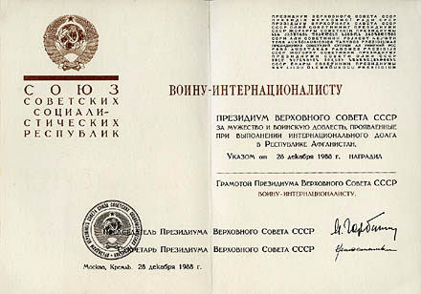
Грамота Президиума Верховного Совета СССР

Slide 10
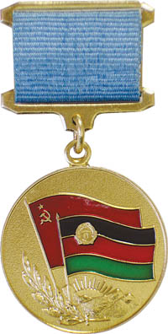
Медаль от благодарного Афганского народа

Slide 11
СПИСКИ «Воины-Дальневосточники участники ограниченного контингента войск в Афганистане»
194 к-н Борсук Виталий Анатольевич зам. нач. штаба в/ч 51863 1955г. 692108, Приморский край, Дальнереченский р-н, п. Филино, ДОС-117, кв. 21 Орден "За службу Родине в ВС СССР" 3 ст. N569-I 4.10.1989
43 пр-к Венгрус Сергей Александрович старш. воздушн. стрелок-радист Ми-6 в/ч пп 70419 1964г. 676120, Амурская обл., птг Магдагачи, ул. Молодежная, д.2, кв.2 Медаль "За боевые заслуги" N9892-XI 8.12.1988г.
735 ст. пр-к Кодолка Сергей Александрович ком. взвода матераил. обеспеч. в/ч 21551 1960г. Амурская обл., г. Свободный, ул. Малиновского, д.67 кв.18 Орден Красной Звезды N 9299-XI от 26.7.1988г.

Slide 12
СПИСКИ «Воины-Дальневосточники участники ограниченного контингента войск в Афганистане»
753 л-т Козырев Александр Валентинович командир танкового взвода в/ч пп 86997/51854 1965 Камчатская обл. , Елизовский р-н, п. Паратунка, ул. Санаторная, д. 15, кв. 27 медаль "За боевые заслуги" N 10265-XI 4.04.1989 г.
807 п/п-к Косьянов Владимир Федорович нач. политотдела - зам. ком. 108 МСД 40 ОА 1944г. Приморский край, г. Артем-1, ул. Пограничная., д.1 Орден Красной Звезды N УП-3061 19.12.1991г.
1373 к-н Победимский Сергей Робертович пом.нач-ка бронетанковой службы в/ч пп 89933 1953 Приморский край Октябрьский р-н п.Липовцы-1 ул.Степная д.170 кв 41 Орден Красной Звезды 13.10.88 N9653-XI

Slide 13
СПИСКИ «Воины-Дальневосточники участники ограниченного контингента войск в Афганистане»
1632 пр-к Семенов Константин Николаевич старшина развед. роты в/ч пп 51932 - в/ч пп 51854 1961 Приморский край Дальнореченский р-н Лазо-1 д.392-58 Орден Красной Звезды 25,7,89 N268-1
1700 ст. пр-к Сорочук Василий Фокович 1952 Амурская обл. г.Завитинск-1 ДОС 417 кв. 39 Медаль "За боевые заслуги" 24,5,89 N1091-х1
1702 ст. л-т Соснов Валерий Павлович Бортовой техник по А.Д.О. 1962 Амурская обл. г.Завитинск ул. Ерохинская 32 в/ч 15478 (ВТА) Медаль "За боевые заслуги" 28,09,87 N7775-х1

Slide 14
СПИСКИ «Воины-Дальневосточники участники ограниченного контингента войск в Афганистане»
1938 м-р Федичкин Юрий Иванович нач. разведки в/ч пп 82869, в/ч пп 84397 1947 Приморский край, Ханкакайский р-он, с. Камень-Рыболов ДОС-285 кв. 2 Орден Красной Звезды УКN 10089-XI 1.02.89
2101 ст. л-т Чернышов Сергей Иванович ком. гр. взв. в/ч пп 86997 1960 Приморский край, Хасанский р-он, п. Красино, ул. Коммунарская д. 42, кв. 2 Медаль "За отвагу"
2209 м-р Шиханцов Александр Владимирович ком. мотостр. бат-на в/ч пп 51932 в/ч пп 51854 1954 Амурская обл. Ивановский р-н с.Средне-Белое-2 ул.Рулева д.17 Орден "За службу Родине в ВС СССР" 3 ст. 25.07.89. N268-I

Slide 15
СПИСКИ «Воины-Дальневосточники участники ограниченного контингента войск в Афганистане»
2222 ряд. Шмидке Александр Владимирович ст. вод. в/ч пп22533 1968 Сахалинская обл. Невельский р-н п.Шебунино ул.Школьная д.97 кв.1 Медаль "За боевые заслуги" 07.03.89. N10198-ХI
2372 Сл. СА Резниченко (Петухова) Елена Михайловна Заведующая продовольств. складом 18.04.1961 г. Хабаровск, ул. Трехгорная, д. 72, кв. 48 Медаль "За трудовую доблесть" N 9892-XI 08.12.1988

Slide 16
АРХИВ, КУДА ПОСТУПАЕТ ИНФОРМАЦИЯ О РЕЗУЛЬТАТАХ ПОИСКА
Для поиска наград адрес Центрального архива МО РФ
индекс - 142117 г. Подольск, ул. Кирова 74.
Начальник архива Чувашин Сергей Иванович
телефон: 8-495-715-96-20, 8-4967-69-96-20
Замначальника архива Ярош Сергей Иванович
телефон: 8-495-715-90-33, 8-4967-52-10-31

Slide 17
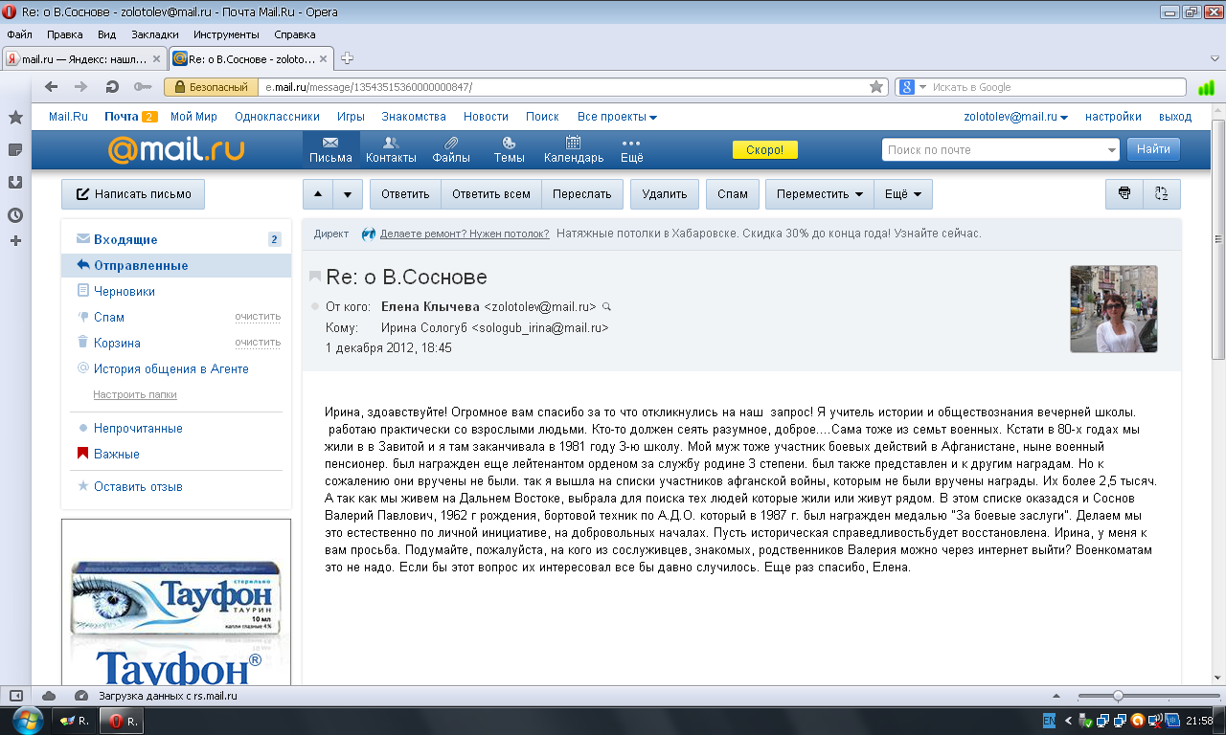
ПЕРЕПИСКА (о Соснове Валерии Павловиче)

Slide 18
ПЕРЕПИСКА (о Соснове Валерии Павловиче)
Среда, 5 декабря 2012, 12:12 от Ирина Сологуб <sologub_irina@mail.ru Я со вчерашнего дня очень растроена, и не получается логично излагать мысли. Совсем не написала, как Я Вам благодарна за Ваше неравнодушие. Низкий Вам поклон, Елена. Просто я знала Валеру, познакомились на почтамте в Фергане, пришла с дочкой позвонить маме, о так по-доброму заговорил с ребёнком, стали разговаривать, оказалось-однополчане, потом и в Завитинске виделись. Владимирская область рядом, мне и звонить к ним несравнимо дешевле. Всё, будет сделано-я передам Вашей организации(клубу), меня и упоминать нигде не надо, это Ваша заслуга.
Награда нашла своего героя посмертно. Памятник на безымянной могиле установлен при участии однополчан.

Slide 19
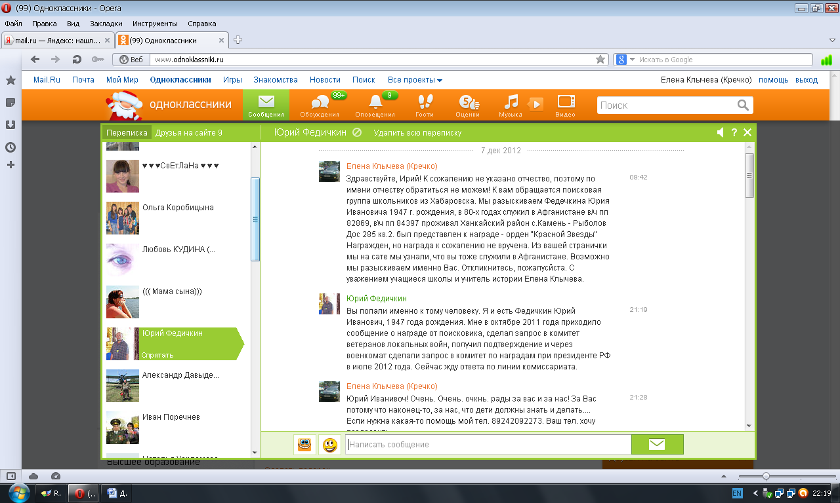
Переписка (Федичкин Юрий Иванович)

Slide 20
Переписка (Федичкин Юрий Иванович)
Юрий Федичкин
22:39
Вы попали именно к тому человеку. Я и есть Федичкин Юрий Иванович, 1947 года рождения. Мне в октябре 2011 года приходило сообщение о награде от поисковика, сделал запрос в комитет ветеранов локальных войн, получил подтверждение и через военкомат сделали запрос в комитет по наградам при президенте РФ в июле 2012 года. Сейчас жду ответа по линии комиссариата.
Большое Вам спасибо за поисковую работу!

Slide 21
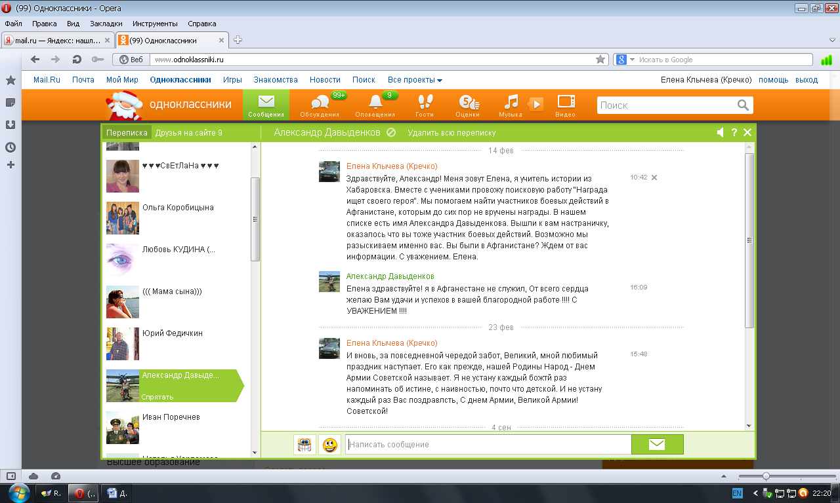
Переписка (Александр Давыденко)

Slide 22
Переписка (Александр Давыденко)
Елена Клычева (Кречко)
10:42
Здравствуйте, Александр! Меня зовут Елена, я учитель истории из Хабаровска. Вместе с учениками провожу поисковую работу "Награда ищет своего героя". Мы помогаем найти участников боевых действий в Афганистане, которым до сих пор не вручены награды. В нашем списке есть имя Александра Давыденкова. Вышли к вам на страничку, оказалось что вы тоже участник боевых действий. Возможно мы разыскиваем именно вас. Вы были в Афганистане? Ждем от вас информации. С уважением. Елена.

Slide 23
Переписка (Александр Давыденко)
Уважаемая Елена, сообщаю Вам, что меня заинтересовала информация так как со мной в училище учился мой тезка Александр Давыденков, мы проверили и можем сказать что, этот орден присвоели ему!!!!! Это второй орден КРАСНОЙ ЗВЕЗДЫ за срочную службу в ДРА, к огромному сожалению он умер в 2006 г. Сегодня 04.09. наша общественная организация"БОЕВОЕСОДРУЖЕСТВО"открывает доску памяти Александру и вручим орден его сестре. СПАСИБО ОГРОМНОЕ ЗА ПРОДЕЛАННУЮ ВАМИ РАБОТУ, ОГРОМНУЮ БЛАГОДАРНОСТЬ УЧЕНИКАМ -ОТ ВЕТЕРАНОВ "БОЕВОГО СОДРУЖЕСТВА " Саратовской области !!!!

Slide 24
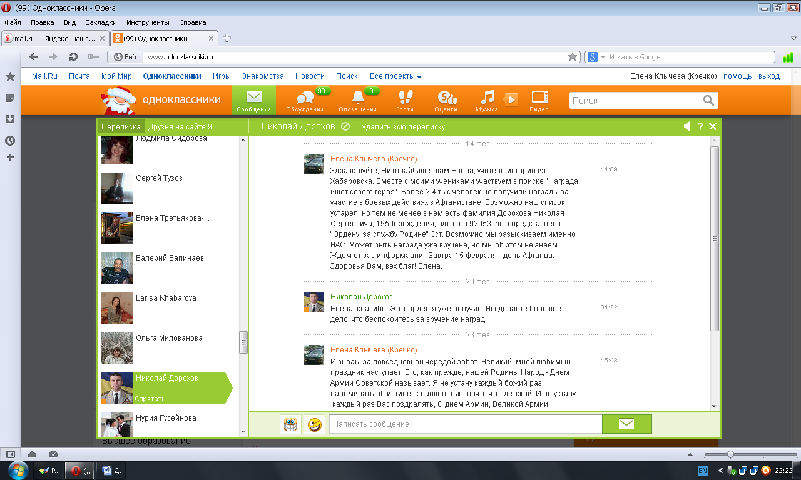
Переписка (Николай Дорохов)

Slide 25
Переписка (Николай Дорохов)
Елена Клычева (Кречко)
11:09
Николай Дорохов
01:22
Здравствуйте, Николай!П ишет вам Елена, учитель истории из Хабаровска. Вместе с моими учениками участвуем в поиске "Награда ищет совего героя". Более 2,4 тыс человек не получили награды за участие в боевых действиях в Афганистане. Возможно наш список устарел, но тем не менее в нем есть фамилия Дорохова Николая Сергеевича, 1950г.рождения, п/п-к, пп.92053. был представлен к "Ордену за службу Родине" 3ст. Возможно мы разыскиваем именно ВАС. Может быть награда уже вручена, но мы об этом не знаем. Ждем от вас информации. Завтра 15 февраля - день Афганца. Здоровья Вам, вех благ! Елена.
Елена, спасибо. Этот орден я уже получил. Вы делаете большое дело, что беспокоитесь за вручение наград.

Slide 26
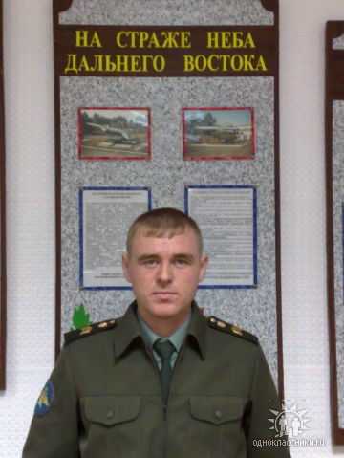
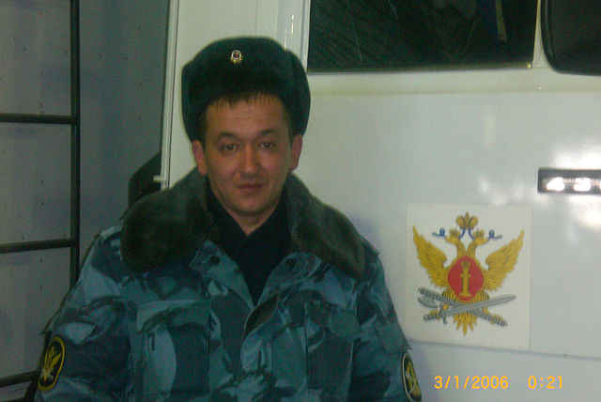
Учащиеся школы (поисковая бригада)
Устинов Дмитрий (10.10.1983г.)
Юраков Александр (04.08.1978г.) учился с 2008 по 2012г.)

Slide 27
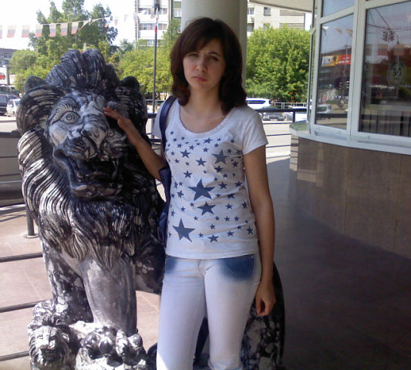
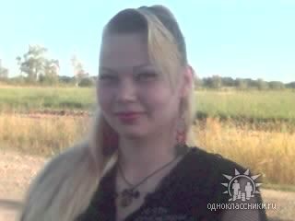
Учащиеся школы (поисковая бригада)
Хабарова Лариса (02.09.1992г. Училась с 2009 по 2012г. Студентка пром.-экон.техникума)
Изотова Галина (12.08.1980г. Училась с 2007 – 2010г. Выпускница Рязанского станкостроительного колледжа)

Slide 28
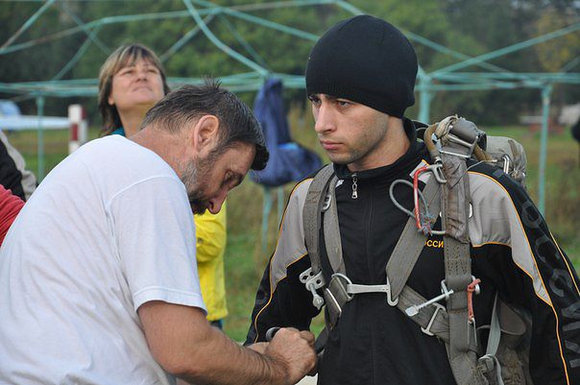
Учащиеся школы (поисковая бригада)
Булгару Денис (28.11.1992г. Учился в 2011г. Студент ФКАТК ГА)

